Slide 1
第三章 词法分析(Lexical Analysis)
主要内容：
单词的描述工具：正规文法和正规式
单词识别系统：有穷自动机
词法分析程序的设计
词法分析程序的自动构造原理

Slide 2
学习目标:
掌握：词法分析程序的构造，正规式和正规文法到有穷自动机的转换，NFA到DFA的转换、DFA的化简
理解：正规文法、正规式、DFA的概念、NFA的概念
了解：词法分析程序的自动构造工具

Slide 3
3.1 单词的描述工具
3.2 有穷自动机
3.3 正规式和有穷自动机的等价性
3.4 正则文法和有穷自动机间的转换
3.5 词法分析程序的设计
3.6 词法分析程序的自动构造工具

Slide 4
3.1 单词的描述工具
作用: 描述单词的构成规则,基于这类描述工具建立词法分析技术,进而实现词法分析程序的自动构造.
工具有: 正规文法
正规式(Regular Expression)

Slide 5
4.1.1 正规文法
多数程序设计语言单词的语法都能用正规文法(3型文法)描述
正规文法回顾
文法的任一产生式α→β的形式都为A→aB或A→a，其中A ，B∈V_{N} ，a∈ V_{T} 。
正规文法描述的是V_{T}*上的正规集

Slide 6
例如 :
用l表示a~z中的任一英文字母，d表示0~9中任一数字
描述标识符的正规文法为
<标识符>→l｜l<字母数字>
<字母数字>→l｜d｜l<字母数字>｜d<字母数字>
描述无符号整数的正规文法
<无符号整数>→d｜d<无符号整数>

Slide 7
3.1.2 正规式(正则表达式)
Regular Expression
对于字母表∑，我们感兴趣的是它的一些特殊字集－正规集。
正规式是描述正规集的方便工具

Slide 8
正规式与正规集的递归定义
ε和φ都是∑上的正规式，它所表示的正规集分别为｛ε｝和Ф；
任何ａ∈∑，ａ是∑上的正规式，它所表示的正规集为｛ａ｝；
假定ｅ₁和ｅ₂都是∑上的正规式，他们所表示的正规集分别为Ｌ(ｅ₁)和Ｌ(ｅ₂)，那么，以下也都是正规式和他们所表示的正规集；
正规式 | 正规集
(ｅ₁) | Ｌ(ｅ₁)
ｅ₁｜ｅ₂ | Ｌ(ｅ₁)∪Ｌ(ｅ₂)
ｅ₁.ｅ₂ | Ｌ(ｅ₁)Ｌ(ｅ₂)
ｅ₁ ＊ | (Ｌ(ｅ₁))＊

Slide 9
说明: 算符的优先顺序: ‘＊’ > ‘.’ > ‘｜’
‘.’和‘｜’都是左结合
仅由有限次使用上述三步定义的表达式才是∑上的正规式，仅由这些正规式所表示的字集才是∑上的正规集。

Slide 10
例子
令Σ={a，b}， Σ上的正规式和相应的正规集有
正规式 正规集
a {a}
a⏐b {a,b}
ab {ab}
(a⏐b)(a⏐b) {aa,ab,ba,bb}
a ∗ {ε ,a,aa,…任意个a串}
(a⏐b)∗ {ε ,a,b,aa,ab ……所有由a和b 组成的串}

Slide 11
正规式的代数性质
设 r，s，t 是正规式，正规式服从的代数规律是：
r｜s = s｜r “或”满足交换律
r｜(s｜t) = (r｜s)｜t “或”的结合律
(r s) t = r (s t) “连接”的结合律
r(s｜t) = r s｜r t
(r｜s) t = r t｜s t 分配律
εr = rε= r ε是“连接”的恒等元素
r⏐r=r “或”的抽取律
r∗=ε⏐r⏐rr⏐…

Slide 12
程序中的单词都能用正规式来定义
令l为a~z的字母，d为0~9的数字
e₁= l ( l | d)* e₁表示标识符集合
e₂= dd* e₂表示无符号整数
注：
<标识符>→l｜l<字母数字>
<字母数字>→l｜d｜l<字母数字>｜d<字母数字>
正规式比正规文法更容易让人理解单词是按怎样的规律构成的，且可以从某个正规式自动地构造识别程序。

Slide 13
3.1.3 正规文法和正规式间的转换
等价性：
对任意一个正规文法，存在一个定义同一语言的正规式
对任意一个正规式，存在一个定义同一语言的正规文法

Slide 14
将∑上的一个正规式r转换成文法G=(V_{N},V_{T},S,P)
V_{T}= ∑,首先形成产生式S→r,S为G的开始符
不断利用下面的规则做变换,直到每个产生式最多含有一个终结符为止
 | 原产生式 | 变换后产生式
规则1 | A→xy | A→xB B→y
规则2 | A→x*y | A→xA A→y
规则3 | A→x|y | A→x A→y
其中B为一新非终结符

Slide 15
例: 将R=a(a|d)*转换成相应的正则文法
令转换成文法G=(V_{N},V_{T},P,S)
其中V_{T}={a,d}， 文法开始符为S
首先形成S→a(a|d)*,然后变换
S→aA A→(a|d)*
A→(a|d)A A→ε
A→aA A→dA
最终有产生式： S→aA ， A→ ε， A→aA，
A→dA

Slide 16
将正规文法转换成正规式
将每条产生式改写为正规式
用代入法解正规式方程组
最后只剩下一个开始符号定义的正规式,其中不含非终结符
正规文法到正规式的转换规则:
 | 文法产生式 | 正规式
规则1 | A→xB B→y | A=xy
规则2 | A→xA|y | A=x*y
规则3 | A→x A→y | A=x|y

Slide 17
例：将文法G[S]转换成正规式
G：S→a A|a
A→dA|d
先由产生式得: S=aA|a A=d*d
将A代入S中得: S=ad*d|a
利用正规式变换得 S=a(d*d|ε)=ad*
说明:d*d|ε =(ε|d|dd|…)d|ε
=d|dd|…|ε= d*
所求正规式为ad*

Slide 18
3.2 有穷自动机(也称有限自动机)
是一种识别装置
作用:能准确地识别正规集，即识别正规文法所定义的语言和正规式所表示的集合
意义:为词法分析程序的自动构造寻找特殊的方法和工具。
分类:
确定的有穷自动机
(Deterministic Finite Automata)
不确定的有穷自动机
(Nondeterministic Finite Automata)

Slide 19
3.2.1 确定的有穷自动机（DFA）
定义:一个DFA M是一个五元组:
M=（K，Σ，f，S，Z）
K是一个有穷集，它的每个元素称为一个状态
Σ是一个有穷字母表，它的每个元素称为一个输入字符
f是一个从K X ∑→K的单值部分映射。f(k_{i},a)=k_{j}意味着当前状态为k_{i}、输入字符为a时，将转换到下一状态k_{j}
S∈K，是唯一的初态
Z ⊂ K,是一个终态集，终态也称为可接受状态或结束状态。

Slide 20
  例
  DFA M=（{S，U，V，Q},{a，b},f,S,{Q}）
  其中f定义为：
  f（S，a）=U f（S，b）=V
  f（V，a）=U f（V，b）=Q
  f（U，a）=Q f（U，b）=V
  f（Q，a）=Q f（Q，b）=Q

Slide 21
DFA表示成状态转换图(Transition Diagram)
每个状态对应图中的一个结点：
初态为唯一初态结点，用=〉标记；
终态对应终态结点，用双圈表示。
若有f(k_{i},a)=k_{j}，则从结点k_{i}到结点k_{j}画标记为a的弧。

Slide 22
  例 DFA M=（{S，U，V，Q},{a，b},f,S,{Q}）
  f（S，a）=U f（S，b）=V
  f（V，a）=U f（V，b）=Q
  f（U，a）=Q f（U，b）=V
  f（Q，a）=Q f（Q，b）=Q
状态转换图表示为:
U
a
a
a，b
S
a
b
Q
b
V
b

Slide 23
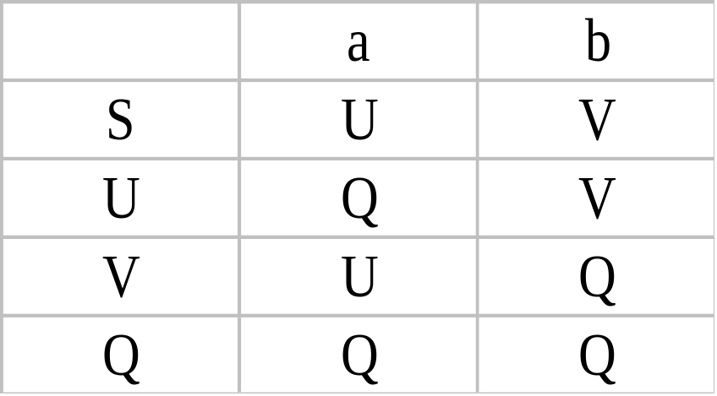
DFA表示成状态转换矩阵
  例 DFA M=（{S，U，V，Q},{a，b},f,S,{Q}）
  f（S，a）=U f（S，b）=V
  f（V，a）=U f（V，b）=Q
  f（U，a）=Q f（U，b）=V
  f（Q，a）=Q f（Q，b）=Q
相应终态行在表的右端标以1，非终态标以0
行表示状态，用双箭头“=>”标明初态；否则第一行即是初态
列表示输入字符
状态
字符
相应状态行和输入字符列下的新状态，即k行a列为f(k,a)的值
0
0
0
1

Slide 24
DFA识别(接受)的字符串
对于Σ*中的任何字符串t，若存在一条从初态结到某一终态结的通路，且该通路上所有弧的标记符连接成的字符串等于t，则称t可以为 DFA M所识别
若DFA M的初态结同时又是终态结，则ε可为M所识别。
U
a
a
a，b
S
a
b
Q
b
V
baab为DFA所接受
b

Slide 25
DFA M所能接受的符号串的全体记为L(M).
结论：
  ∑上一个符号串集V⊂∑∗是正规的，当且仅当存在一个∑上的确定有穷自动机M，使得 V=L(M)
确定性
表现在:转换函数f:K×Σ→K是一个单值函数，也就是说，对任何状态k∈K，和输入符号a∈Σ，f(k,a)唯一地确定了下一个状态。

Slide 26
3.2.2 不确定的有穷自动机（NFA）
NFA的定义
一个不确定的有穷自动机M是一个五元组：
M=（K，Σ，f，S，Z），其中
K是一个有穷集，它的每个元素称为一个状态；
∑是一个有穷字母表，它的每个元素称为一个输入字符；
f是一个从K X ∑*至K的子集的映射；
S ⊂ K，是一个非空初态集
Z ⊂ K，是一个终态集。

Slide 27
  例 NFA M=（{S，P，Z},{0，1},f,{S，P},{Z}）
  其中
  f（S，0）={P} f（S，1）={S，Z}
  f（Z，0）={P} f（Z，1）={P}
  f（P，1）={Z}
矩阵表示:
  状态图表示:
 | 0 | 1
S | {P} | {S,Z}
P | {} | {Z}
Z | {P} | {P}
1
1
S
Z
0
0,1
0
0
P
1
1

Slide 28
说明：因为NFA的转换函数f为K× ∑* 到K的子集的一种映射，所以NFA中可以有ε转移
例：
c
a
b
ε
ε
1
2
3

Slide 29
NFA识别的字符串
对于Σ*中的任何字符串t，若存在一条从某一初态结到某一终态结的通路，且该通路上所有弧的标记字依次连接成的串（不理睬那些标记为ε的弧）等于t，则称t可以被 NFA M所识别。
若M的某个初态结又是终态结，或者存在一条从某个初态结到某个终态结的ε通路，那么ε为M所识别。
c
a
b
ε
ε
1
2
3
NFA M 所能识别的符号串的全体记为L(M)

Slide 30
NFA与DFA的等价性
DFA是NFA的特例
对于任何两个有穷自动机 M和M’，如果L(M)=L(M’)，则称M与M’是等价的
对于每个NFA M，存在一个与其等价的DFA M’

Slide 31
3.3.3 NFA到DFA的转换
从NFA构造DFA的算法—子集法
状态
字符
 | 0 | 1
S | {P} | {S,Z}
P | {} | {Z}
Z | {P} | {P}
0
0
0
0
0
1
1
DFA的状态转换矩阵
NFA的状态转换矩阵
基本思想:
让DFA 的每个状态对应NFA 的一个状态集合。即DFA用它的一个状态记录在NFA读入一个输入符号后可能达到的所有状态。

Slide 32
转换需解决的问题：
ε 合并
如果有 ，则把S₂状态合并到S₁状态。
ε
S₁
S₂
ε
a
a
j
m
m
b
b
n
i
i,j
n
k
k
a
a
（a）
（b）

Slide 33
状态合并
a
c
1
c
a
0
3
0
1,2
3
2
b
a
b
（a）
（b）

Slide 34
对状态集合 I 的有关运算：
状态集合 I 的ε闭包ε_closure( I )
是状态集I中的任何状态S以及经任意条ε弧而能到达的状态的集合。
ε
ε
S₁
S₂
S₁
I
I
ε
S₂
S₃
S₃
ε_ Closure(I)

Slide 35
以下将ε_closure( I ) 简写为Closure(I)
Closure(I) =I ∪ { S_{k} | 存在 S_{j} S_{k}，S_{j} ∈ Closure(I) ，S_{k} ∉ Closure(I) }
ε
注意：这是一个递归定义，通过多条ε边才能到达的状态也将被合并到closure中

Slide 36
ε
例NFA :
a
2
3
ε
ε
ε
a
b
b
ε
6
7
8
9
10
0
1
ε
ε
4
b
5
ε
设I={0}，则ε_closure( I )={
0,
1,
2,
4,
7
}

Slide 37
I_{a}子集。
I是状态集，由I中的状态出发，经过一条a弧可能到达的状态的集合称为
Move（I，a），则
I_{a}= ε_closure ( Move( I , a ) )

Slide 38
ε
例NFA :
a
ε
2
3
ε
ε
ε
a
b
b
0
1
6
7
8
9
10
ε
ε
4
5
b
ε
设I={0,1,2,4,7}则
I_{a} = ε_closure( {
3,
8
} )
= {
3, 8,
6,
7,
1,
2,
4
}
I_{b} = ε_closure( {
} ) = {
5
5,
6,
7,
1,
2,
4
}

Slide 39
NFA确定化算法
假设NFA N=(K,∑,f,K₀,K_{t})按如下办法构造一个DFA M=(S,∑,d,S₀,S_{t})，使得L(M)=L(N)：
M的状态集S由K的一些子集组成。用[S₁ S₂... S_{j}]表示S的元素，其中S₁, S_{2,},... S_{j}是K的状态。
M和N的输入字母表是相同的，即是∑；
转换函数d([S₁ S_{2,}... S_{j}],a)= [R₁R₂... R_{t} ] 其中{R_{1,}R_{2,}... , R_{t}}
  = ε₋closure(move({S₁, S_{2,},... S_{j}},a))
S₀=ε-closure(K₀)为M的开始状态；
S_{t}={[S_{i} S_{k}... S_{e}]，其中[S_{i} S_{k}... S_{e}]∈S且
  {S_{i} , S_{k,},... S_{e}}∩K_{t}≠Φ}

Slide 40
构造DFA的状态集的算法
假设NFA N=(K,Σ,F,K₀,K_{t}) 构造的DFA为
M=(C,Σ,D,C₀,C_{t})，状态集C=(T₁,T₂,…T_{i}),其中T₁,T₂,…T_{i}都是状态集K的子集。
开始，令ε_closure(K₀)为C中唯一成员，并且它是未被标记的。
while（C中存在尚未被标记的子集 T ）do
{
标记 T；
for （每个输入字符a∈Σ） do
{
U:= Ta ; （即ε_closure ( Move( T, a ) )）
if （U不在C中） then
将U做为未被标记的子集加入C中
} }

Slide 41
ε
a
ε
2
3
ε
ε
ε
a
b
b
0
1
6
7
8
9
10
ε
ε
4
5
b
ε
I
I_{a}
I_{b}
{0,1, 7,2,4}
T₀
{8,3,6,7,1,2,4} T₁
{5,6,7,1,2,4} T₂
0
{8,3,6,7,1,2,4}
T₁
{8,3,6,7,1,2,4} T₁
{9,5,6,7,1,2,4} T₃
0
{5,6,7,1,2,4}
T₂
{8,3,6,7,1,2,4} T₁
{5,6,7,1,2,4} T₂
0
{9,5,6,7,1,2,4}
T₃
{8,3,6,7,1,2,4} T₁
{10,5,6,7,1,2,4} T₄
0
{10,5,6,7,1,2,4}
T₄
{8,3,6,7,1,2,4} T₁
{5,6,7,1,2,4} T₂
1

Slide 42
重新命名DFA的状态
得到DFA的状态转换矩阵和转换图如下:
a
S | a | b
0 | 1 | 2
1 | 1 | 3
2 | 1 | 2
3 | 1 | 4
4 | 1 | 2
b
0
1
3
a
a
0
a
b
0
a
0
b
2
4
0
b
1
b

Slide 43
3.2.4 确定有穷自动机的化简
化简的任务:去掉多余状态，合并等价状态
多余状态：从开始状态出发无法到达的状态。
等价状态：两个状态s和t等价的条件是:
1. 一致性条件—状态s和t必须同为可接受状态
或不可接受状态
2.蔓延性条件—对于所有输入符号,状态s和状
态t必须转换到等价的状态里
可区别状态：不等价状态。如终态与非终态是可区别的。

Slide 44
a
例
A
a
C
b
E
a
S
a
b
a
a
b
b
b
B
D
F
b
a
b
C和F同是终态, C和F读入a都到达C,读入b都到达E,所以 C和F等价
S和C不等价，因为C是终态，而S不是终态

Slide 45
“分割法”
DFA的最小化算法:
把一个DFA的状态分成一些不相交的子集，使得任何不同的两子集的状态都是可区别的，而同一子集中的任何两个状态都是等价的.

Slide 46

例
 | a | b
S | A | B
A | C | B
B | A | D
C | C | E
D | F | D
E | F | D
F | C | E
a
a
A
a
C
b
E
a
S
b
a
a
b
b
b
B
b
D
a
F
b
在等价状态子集中选一状态做代表，消去其他状态，把从消去状态射出和射入的弧都引到代表状态，子集中有初态，则代表状态也是初态
1.将M的状态分成非终态和终态集
{S,A,B} {C,D,E,F}
2 寻找子集中不等价状态
{S,A,B}=>{S}{A,B}=>{S}{A}{B}
{C,D,E,F}
3 令D代表{C,D,E,F}
a
A
a
S
b
a
b
B
b
D
a,
b
P={{S},{A},{B},{D}}

Slide 47
3.3 正规式和有穷自动机的等价性
等价性
1.对于∑上的一个NFA M，可以构造一个∑上的正规式R,使得L(R)=L(M)。
2.对于∑上的一个正规式R，可以构造一个∑上的NFA M，使的L(M)=L(R)。

Slide 48
从正规式构造NFA
“语法制导”法:
按正规式的语法结构指引构造过程
正规式的基本语法结构的构造规则
对于正规式∅,构造的NFA为:
x
y
ε
对于正规式ε ,构造的NFA为:
x
y
对于正规式x,x ∈∑构造的NFA为:
x
x
y

Slide 49
复合正规式e的构造规则
先构造如下的NFA
e
x
y
然后按下述三种情况进行分解，直至每条弧上标记一个字符
e₁
e₁
e₁
e₂
ε
ε
X
y
X
1
y
X
1
y
e₂
e=e₁|e₂
e=e₁e₂
e=e₁*

Slide 50
例：为 R=(a|b)*abb构造 NFA M，使得L(M)=L(R)
(a|b)*abb
X
Y
(a|b)*
a
b
b
X
1
2
3
Y
a|b
ε
ε
a
b
b
X
4
1
2
3
Y
a
ε
ε
a
b
b
X
4
1
2
3
Y
b

Slide 51
3.4 正规文法和有穷自动机间的转换
从正规文法到NFA的转换方法
设文法G=(V_{N},V_{T},P,S)相应NFA M=(K,∑,f,K₀,Z)则
∑=V_{T}
K₀=S
增加一个新的状态T作为终态，Z={T},
K=V_{N}∪{T}
f由以下方法求得：
若P中有A→aB，则有f(A,a)=B；
若P中有A→a， 则有f(A,a)=T；
若P中有A→ε，则有f(A,ε)=T；

Slide 52

例：设文法G=({S,A,B}, {a,b}, P, S)，
则有自动机 M=({S,A,B,T}, {a,b},f,S, {T})
产生式 | 转换函数
S→aA | f(S,a)=A
S→bB | f(S,b)=B
S→ε | f(S,ε)=T
A→aB | f(A,a)=B
A→bA | f(A,b)=A
B→aS | f(B,a)=S
B→bA | f(B,b)=A
B→ε | f(B,ε)=T

Slide 53
描述工具
识别工具
正规文法,正规表达式,有穷自动机三者可等价相互转换

Slide 54
3.5 词法分析程序的设计
确定词法分析器的接口
确定单词分类和Token结构
特殊问题的处理
用状态转换图构造词法分析程序

Slide 55
回顾:
词法分析的主要任务是：从左到右逐个字符地扫描源程序，产生一个个单词(Token)，同时检查源程序中的词法错误。执行词法分析的程序称为词法分析程序或扫描程序(Scanner)。
单词是语言中具有独立意义的最小单位，包括保留字、标识符、运算符、标点符号和常量等。

Slide 56
1. 确定词法分析器的接口
确定词法分析器是作为语法分析的一个子程序还是作为独立一遍
词法分析作为独立一遍
将字符流的源程序变成单词序列，输出到一个中间文件上，做为语法分析的输入。
词法分析作为语法分析的子程序
每当语法分析程序需要一个单词时，则调用该子程序，从源程序中分析和返回一个单词

Slide 57
源程序
Token序列
独立词法分析器
语法分析
源程序
调用
附属词法分析器
语法分析
Token

Slide 58
2. 确定单词分类和Token结构
设计词法分析器的首要任务是，对于源语言的单词进行仔细的分析，并列出所有可能的不同单词，然后再确定单词的内部表示
程序设计语言中的大部分单词，一般可分为以下几类：
1．基本字（关键字）：如 begin，end，if 等
2．标识符：用来表示常量、变量、过程等名字
3．常数：各种类型的常数，如 15，3.14，TRUE
4．运算符：如 +，—，*，/
5．界符：如逗号，分号，括号等

Slide 59
单词的机内表示
  二元式（单词种别，单词自身的值）
  种别是语法分析需要的信息
  自身值是编译其他阶段需要的信息
  种别编码(常用整数编码)
  方法一：按单词的5大种类每种一个码，例如标识符为l，常数为2，基本字为3，运算符为4，界符为5。
  方法二：每个基本字一个编码；所有标识符为一个编码；常数按类型分类，每类一个编码；每个运算符一个编码；每个界符一个编码。

Slide 60
  单词自身值
  对常数,基本字,运算符,界符就是他们本身的值
  对标识符,将标识符的名字登记在符号表中,“自身值”是指向该标识符所在符号表中位置的指针.

Slide 61
例如 源程序if i=5 then x:=y;
种别编码：标识符为l，常数为2，基本字为3，运算符为4，界符为5
词法分析后输出的单词序列是:
(3,‘if’)
(1,指向i的符号表入口)
(4,‘=’)
(2,‘5’)
(3,‘then’)
(1,指向x的符号表入口)
(4,‘:=’)
(1,指向y的符号表入口)
(5,‘;’)

Slide 62
3. 特殊问题的处理
标识符和保留字的区分
事先构造保留字表，拼出的标识符单词先查保留字表，若有，则把它做为保留字处理
空格符和制表符(Tab)以及换行符的处理
  无用的空格符和制表符要删掉；
  字符串内的空格不能删；
  换行符不能删，对于错误处理起作用。
复合型特殊符，如“:=”的处理
读到“:”时不能判断是否为冒号，必须读下一字符。

Slide 63
括号类配对：
“‘”和“’”、左注释符和右注释符的配对。也可以把begin …end ,if …then,[ ],{ },( )等语法配对在词法分析中进行处理
处理方法：
对每类括号设置一个计数器（初值=0）
每当遇到左括号，则计数器加1
每当遇到右括号时，计数器减1
词法分析结束时，如果计数器≠0，则表明括号不匹配。

Slide 64
4. 用状态转换图构造词法分析程序
可通过状态转换图来实现词法分析程序的构造，步骤：
画状态转换图。
由正规文法构造状态转换图
由正规表达式构造状态转换图
将正规文法或正规表达式转换成DFA（经历NFA的构造，将NFA确定化，DFA最小化的过程），将DFA以状态转换图的形式表现出来。

Slide 65
按状态转换图写出词法分析程序
对于状态图中的每一状态构造一段代码具体构造程序时：

Slide 66
开始结点
开始结点是一个单词识别的开始，单词开始符是非空白字符，首先把非空白字符读入ch，再按该字符的特征进入不同种类单词的识别
GetChar()；/*从输入串读一个字符，放入 ch中*/
GetBC()；/*检查ch中字符是否空白，若是则调用GetChar，直至ch中为非空白字符*/
If (ch=…) begin …end
else if (ch=…) begin …end
…
else 错误处理；

Slide 67
不含回路的分叉结点，对应switch语句或一组if…then…else语句
例：状态结点 i 对应的程序段
GetChar()；
If (IsLetter()) {状态 j 的对应程序段;}
else If (IsDigit()) {状态 k 的对应程序段;}
else If（ch=‘/’） {状态 l 的对应程序段;}
else {错误处理;}
其中：
IsLetter和IsDigit：布尔函数，
分别判别ch字符是否为字母或数字
字母
i
j
数字
k
/
l

Slide 68
含回路的状态结点，对应一个while语句
例：状态结点 i 对应的程序段
GetChar()；
While (IsLetter() or IsDigit())
GetChar()；
状态 j 对应的程序段
字母或数字
其它
i
j

Slide 69
终态结点，一般对应一个
return(code，value)语句，code是单词种别码，value是单词自身值，意为返回调用者：
当词法分析作为语法分析的子程序，返回到语法分析
当词法分析作为独立一遍，返回进行新的单词识别

Slide 70
4.6 词法分析程序的自动构造工具
自动构造工具的基本思想
单词结构的正规式描述
状态转换表 控制程序
NFA
DFA
（源程序）
（词法分析程序）
上述构造过程由计算机来完成就称为词法分析程序的自动构造。
能完成上述任务的程序称为词法分析程序的自动构造工具。

Slide 71
2. LEX
Lex是词法分析器的自动生成器
作用:构造各种语言的词法分析程序。
lex指的是LEX的编译系统
词法分析器
（C语言形式）
LEX源程序
LEX编译系统
输入串
词法分析器
单词符号串
LEX源程序是对一个词法分析程序的说明和描述，在逻辑上分成两部分：
一组正规式：表示单词构成规则。
每个正规式相应的“动作”（C代码）：识别出单词时应采取的动作。

Slide 72
LEX程序的一般描述
LEX程序由三部分组成
(1) 说明部分
(2) 转换规则
(3) 辅助过程
格式为：
说明部分
%%
转换规则
%%
辅助过程

Slide 73
(1) 说明部分
包括变量说明、常量说明和正规定义。
正规定义形如： d₁→r₁
d₂→r₂
…
d_{n}→r_{n}
其中d_{i}是为r_{i}起的名字，r_{i}是字母表中字符及前面定义过的d_{j} (j<i)组成的正规式，最终可转换为字母表上的正规式。d_{i}用作转换规则中的正规表达式的成分。

Slide 74
(2) 转换规则
形如: P₁ {action 1}
P₂ {action 2}
……
P_{n} {action n}
其中P_{i}是由字母表的字符及d_{i}组成的正规式，最终可转换成字母表上的正规式。
每个action是一段C程序代码，指出识别出P_{i}所描述的单词后，词法分析器所应采取的动作（如查填符号表，返回种别码及单词的自身值等）。

Slide 75
(3) 辅助过程
为了使action部分更简洁，action中用到的一些过程可放在辅助过程部分，这些过程可以单独编译后合成到词法分析器中。

Slide 76
例如：识别标识符,数字,和+-*/运算符的lex源程序lex.l
NUM [0-9][0-9]* 辅助定义部分
ID [a-z][a-z0-9]*
%{
#include <math.h>
%}
%% 识别规则部分
{NUM} printf("An integer: %d\n",atoi(yytext));
{ID} printf( "An identifier: %s\n", yytext );
"+"|"-"|"*"|"/" printf( "An operator: %s\n", yytext );
%% 用户子程序
main(int argc, char ** argv )
{ if ( argc > 0 ) yyin = fopen( argv[0], "r" );
else yyin = stdin;
yylex();
}

Slide 77
在UNIX中运行lex源程序lex.l得到词法分析器
$lex lex.l
在当前目录下产生lex.yy.c文件
$ cc lex.yy.c –ll
得到可运行的目标代码a.out
$./a.out
输入字符串为 “123+str”
得到 An Integer:123
An Operator:+
An Identifier:str

Slide 78
本章小结：
两个工具：正规文法和正规式
一个识别系统：有穷自动机
词法分析程序的设计

Slide 79
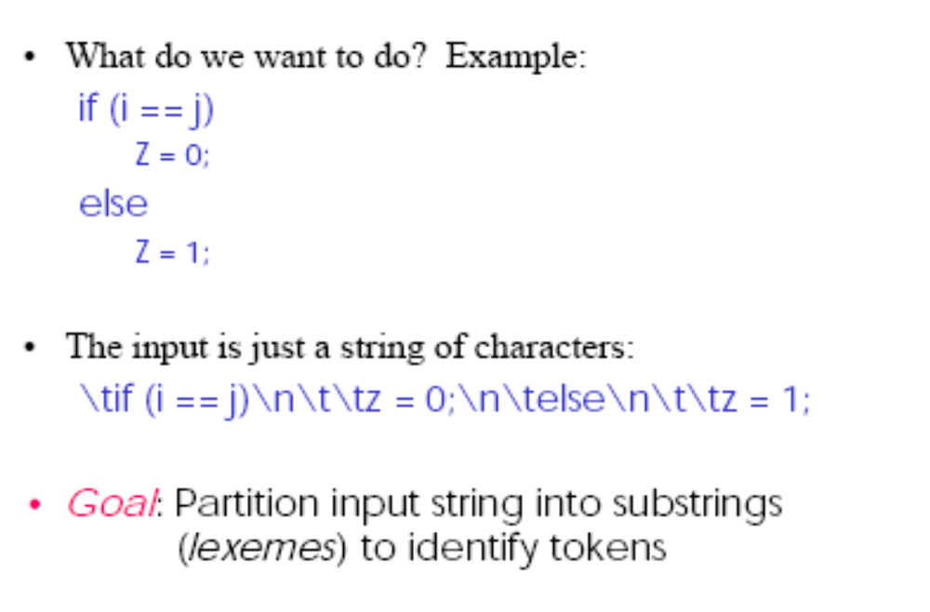
实验一：词法分析器的设计

Slide 80
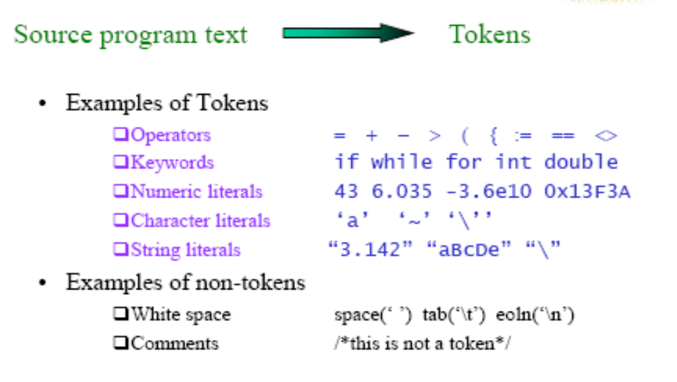

Slide 81
实验一：词法分析器的设计
设计词法分析器
定义TOKEN的种别；
描述该种别的规则；
实现词法分析器
识别出TOKEN的种别；
返回TOKEN序列（种别和值）
删除无用的空格、空行（newline)、Tab、注释(comments)等

Slide 82
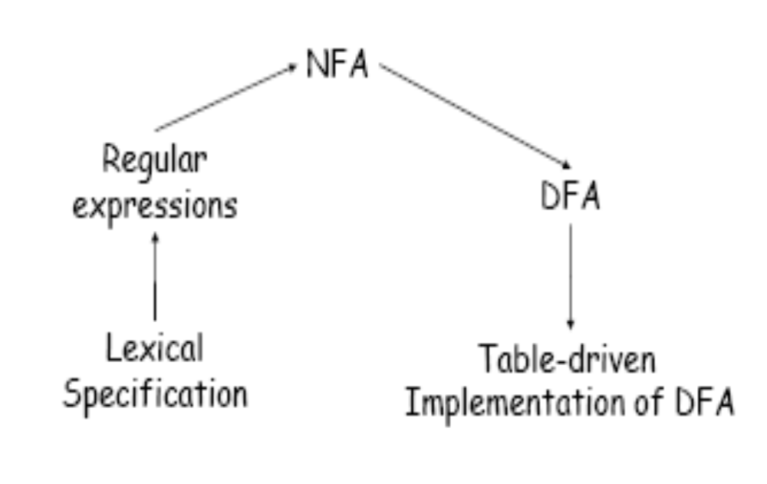
如何识别单词
通过正规式或正规文法给出单词的结构；
通过有穷自动机识别单词；

Slide 83
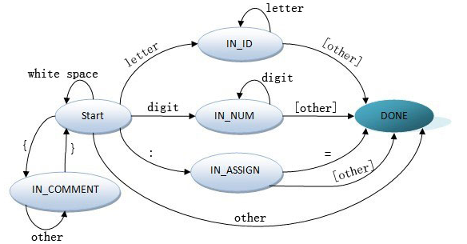
Read from left to right, with some lookahead
使用界符（delimiters)找到单词(token);
有时需要BACKTRACK；

Slide 84
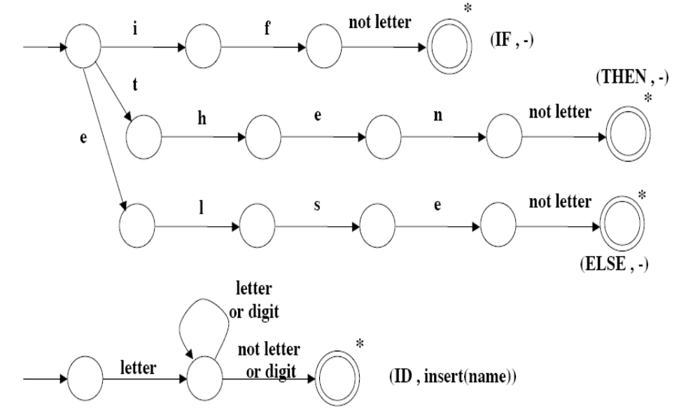
Identifiers and Keywords

Slide 85
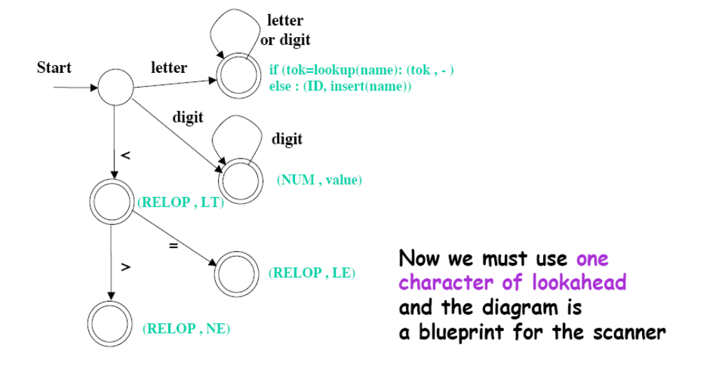
Combined Diagram without Backtrack

Slide 86
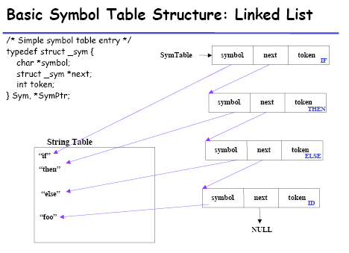

Slide 87
几点注意：
选择最长的串匹配
如：！= 和！
==和=
选择最先匹配的规则匹配
如：if是保留字而不是标识符；

